Slide 1


Slide 2
У монографії розглянуто побудову глибинних швидкісних моделей земної кори та верхньої мантії уздовж регіональних профілів на території України. Глибинні моделі будови геологічних розрізів використано для забезпечення сейсмічного захисту житла, промислових споруд, енергетичних об’єктів з метою збереження стабільного розвитку країни. Запропоновано концепцію сейсмічного захисту будинків і споруд, удосконалення методів вивчення глибинної будови й динаміки літосфери, а також методики визначення положення і геометрії тектонічно активних зон, їх сейсмічного потенціалу, територіального розподілу джерел сейсмологічної небезпеки, врахування особливостей реакції геологічного середовища під будівельними та експлуатаційними майданчиками об’єктів на території країни. Наведено нові результати визначення проектних характеристик сейсмічних впливів при вивченні сейсмічних умов розташування атомних електростанцій, гідро- і теплоелектростанцій та інших об’єктів у сейсмічних зонах України. Для фахівців з обробки та інтерпретації даних сейсморозвідки.

Slide 3
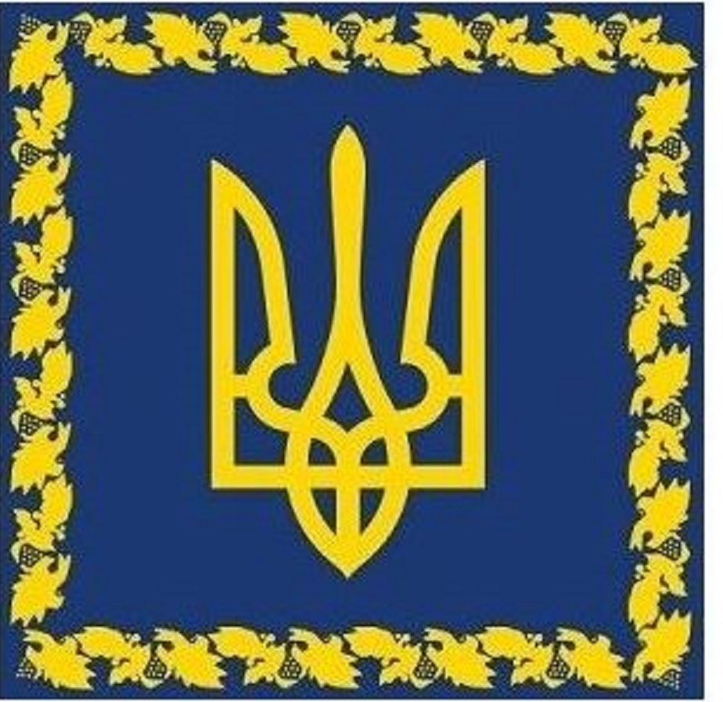
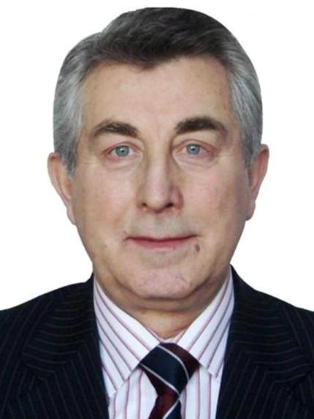
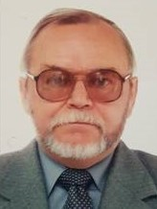
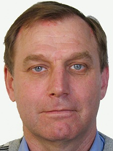
Указом Президента України Володимира Зеленського від 13 січня 2020 р. №4/2020 присуджено Державні премії України в галузі науки і техніки 2019 року.
На підставі подання Комітету з Державних премій України в галузі науки і техніки нагороди присуджено 93 українським науковцям (у складі авторських колективів), в тому числі вченим Інституту геофізики ім. С.І. Субботіна НАН України:
– за роботу «Глибинна будова літосфери та сейсмічна небезпека території України»:
КЕНДЗЕРІ Олександру Володимировичу – члену-кореспондентові Національної академії наук України, заступникові директора Інституту геофізики імені С.І. Субботіна НАН України;
ОМЕЛЬЧЕНКУ Віктору Даниловичу – кандидатові геолого-мінералогічних наук, завідувачеві відділу Інституту геофізики імені
С.І. Субботіна НАН України;
ЛИСИНЧУКУ Дмитру Володимировичу – докторові геологічних наук, провідному науковому співробітникові Інституту геофізики імені
С.І. Субботіна НАН України;

Slide 4
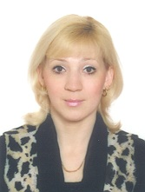
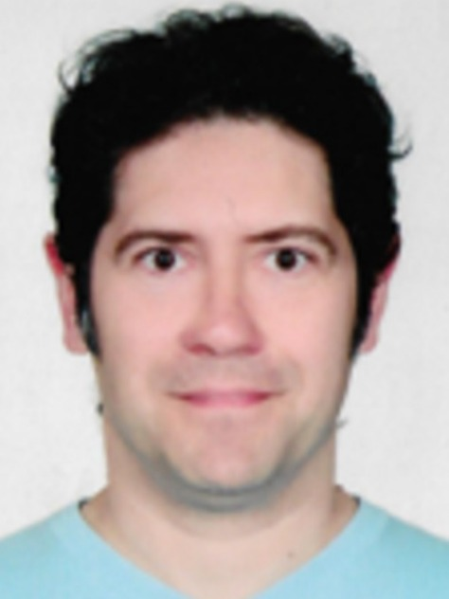
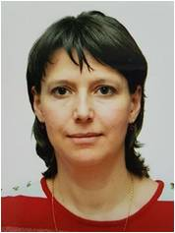
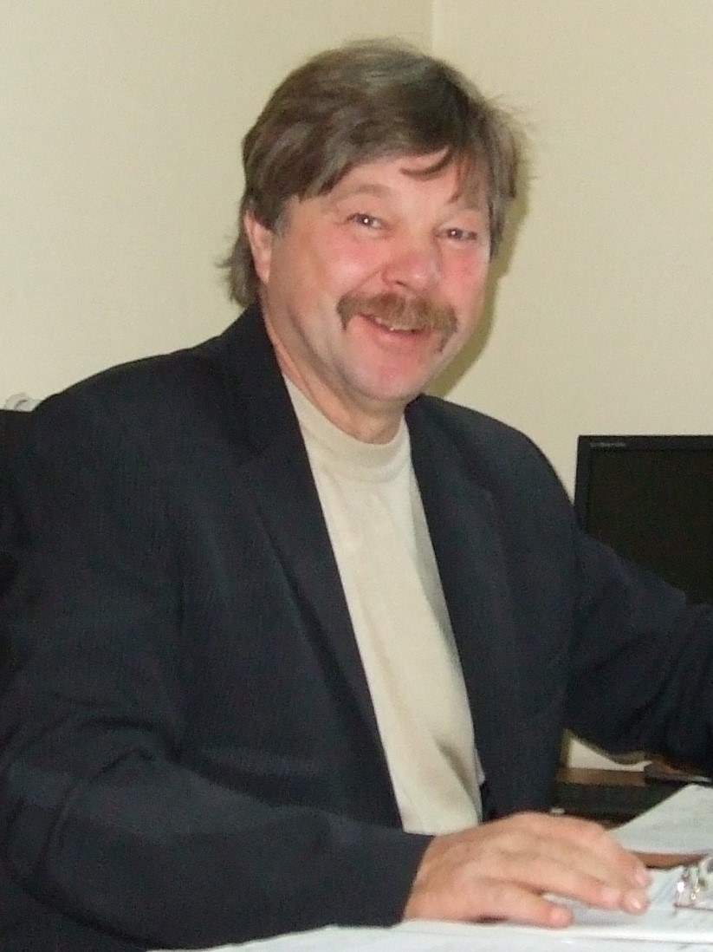
ЛЕГОСТАЄВІЙ Ользі Вадимівні – кандидатові фізико-математичних наук, ученому секретареві Інституту геофізики імені С.І. Субботіна НАН України
ГРИНЮ Дмитру Миколайовичу – кандидатові фізико-математичних наук, старшому науковому співробітникові Інституту геофізики імені
С.І. Субботіна НАН України
КОЛОМІЄЦЬ Катерині Володимирівні – кандидатові фізико-математичних наук, старшому науковому співробітникові Інституту геофізики імені С.І.Субботіна НАН України
ЧУЛКОВУ Сергію Сергійовичу – заступникові директора Інституту геофізики імені С.І. Субботіна НАН України

Slide 5
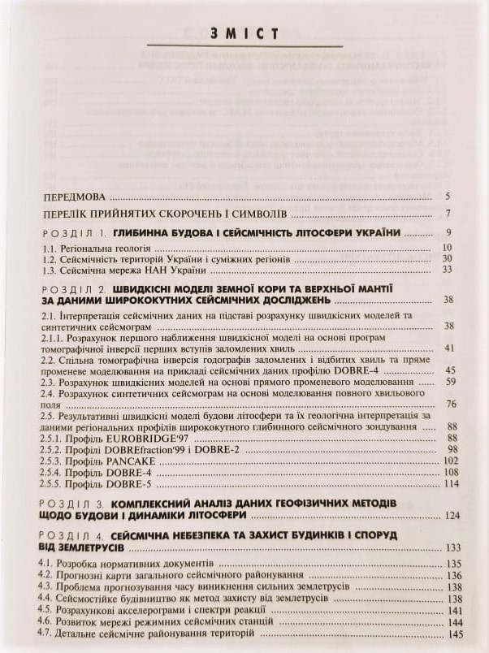

Slide 6
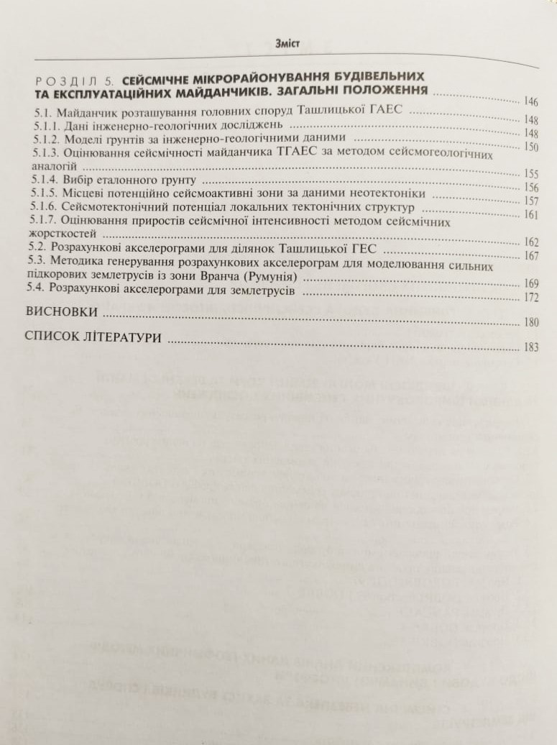

Slide 7
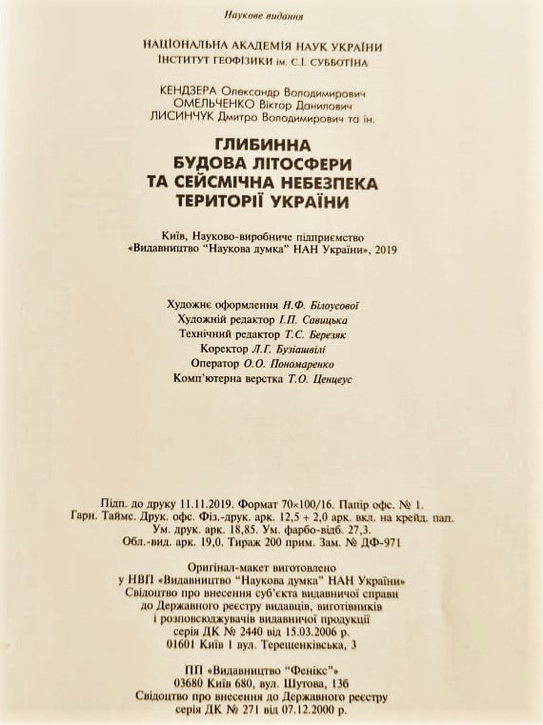
На сайті Комітету з Державних премій України в галузі науки і техніки розміщено презентацію роботи http://www.kdpu-nt.gov.ua/sites/default/files/work_files/prezentaciya_p5_.pdf

